Slide 1
আজকের ক্লাসে সবাইকে
স্বাগতম

Slide 2
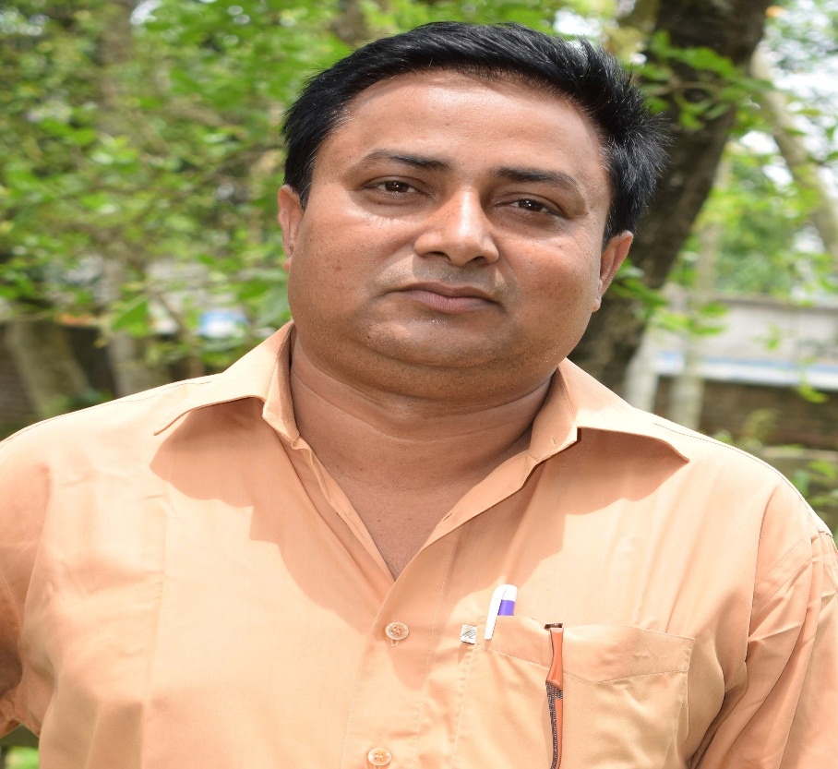
শিক্ষক পরিচিতি
পাঠ পরিচিতি
শ্রেণি :অষ্টম
বিষয় : তথ্য ও যোগাযোগ প্রযুক্তি
অধ্যায় : পঞ্চম
পাঠ : 47
সময় : 50 মিনিট
তারিখ : 25/03/2019
নামঃ মোঃ আব্দুল মজিদ প্রাং
সহকারী শিক্ষক (আইসিটি)
দেবখন্ড ছিদ্দিকিয়া সিনিয়র আলিম মাদ্রাসা
তালোড়া, দুপচাঁচিয়া, বগুড়া।
মোবাইলঃ 01718-105368
E-mail: amazid616@gmail.com

Slide 3
ভিডিওটি মনোযোগ দিয়ে লক্ষ্য করঃ
চিঠি
লোকটি বক্সে কী দিল ?
চিঠি
লোকটি হাতে কী নিয়ে ডাকছে ?

Slide 4
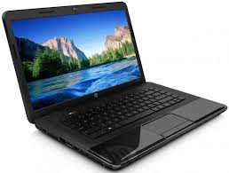
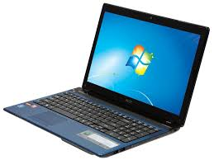
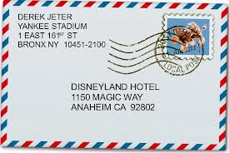
আজকের পাঠ
কম্পিউটার বা আইসিটি যন্ত্রের সাহায্যে চিঠিপত্র লেনদেনকে কি বলে?
ই-মেইল (E-mail)
ই-মেইল (E-mail)
ই-মেইল (E-mail)

Slide 5
শিখনফল
এই পাঠ শেষে শিক্ষার্থীরা....
ই-মেইল কী তা বলতে পারবে।
স্লাইড -10
৩
Yahoo -মেইলে ই-মেইল ঠিকানা খুলতে পারবে।
স্লাইড -19
ই-মেইল পাঠাতে পারবে।
স্লাইড -২২

Slide 6
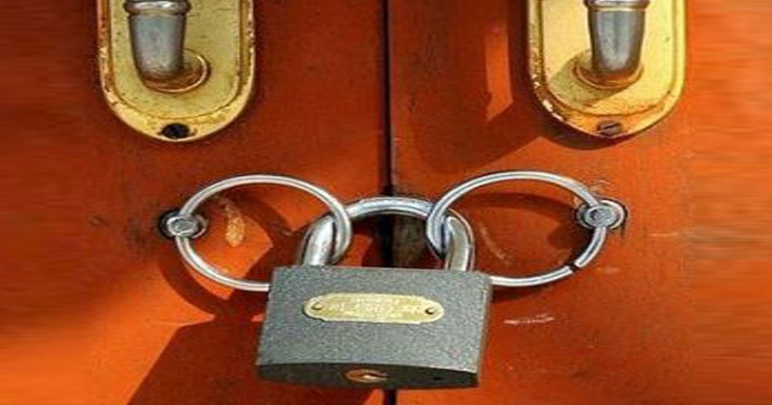
নিচের চিত্রটি লক্ষ করঃ
নিরাপত্তা
বিশ্বস্ত বন্ধু
দ্রুত
ইনবক্স

Slide 7
রাত-দিন ২৪ ঘন্টাই ই-মেইল করা যায়

Slide 8
ই-মেইল কী
Electronic Mail-এর সংক্ষিপ্ত নাম E-mail (ই-মেইল)। ই্লেকট্রনিক চিঠি। ই-মেইল হলো দ্রুততম, বিশ্বস্ত ও সাশ্রয়ী ইলেকট্রনিক যোগাযোগ ব্যবস্থা যার মাধ্যমে এক কম্পিউটার থেকে অন্য কম্পিউটারে খুব সহজেই ডাটা বা তথ্য আদান-প্রদান করা যায়। কোন ঠিকানা এলে তা ইনবক্স জমা হয়।

Slide 9
ই-মেইল কাকে বলে ?
(একক কাজ)-5 মিনিট
ই-মেইল হচ্ছে ইলেকট্রনিক মেইল, যার মাধ্যমে তথ্যাদিসহ ছবি আদান-প্রদান করা হয়ে থাকে।
সমাধানের জন্য এখানে ক্লিক করি।

Slide 10
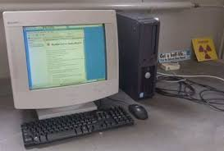
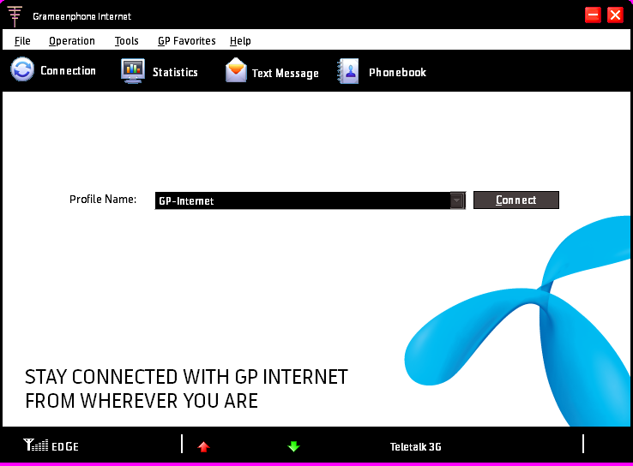
ই-মেইল খুলতে আমাদের অবশ্যই যা প্রয়োজন হবেঃ
কম্পিউটার বা ICT যন্ত্র
ইন্টারনেট সংযোগ

Slide 11
ই-মেইল খুলতে আমাদের অবশ্যই যা প্রয়োজন হবেঃ
প্রথমেই আমাদের ঠিক করতে হবে কোন ই-মেইল সেবাদাতার মাধ্যমে ই-মেইল ঠিকানা খুলব। ওয়েবে অনেক গুলো ই-মেইল খোলার সাইট রয়েছে। আমাদের পছন্দের YAHOO মেইল সার্ভিসটি চালু করি।
প্রথমেই আমাদের ঠিক করতে হবে কোন ই-মেইল সেবাদাতার মাধ্যমে ই-মেইল ঠিকানা খুলব। ওয়েবে অনেক গুলো ই-মেইল খোলার সাইট রয়েছে। আমাদের পছন্দের YAHOO মেইল সার্ভিসটি চালু করি।

Slide 12
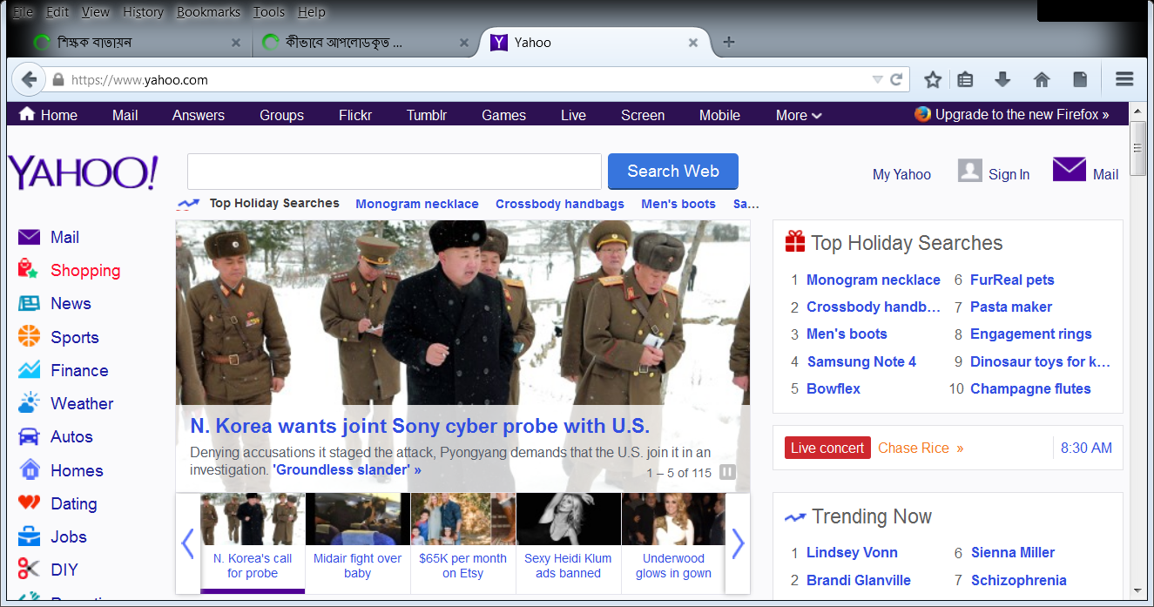
Mail -এ ক্লিক করি

Slide 13
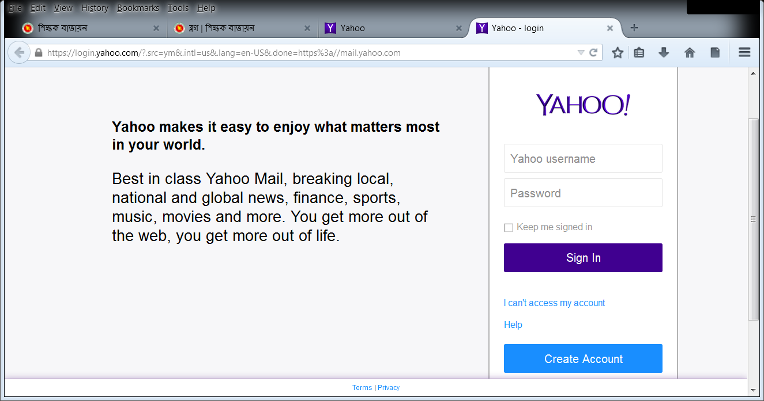
Creat account -এ ক্লিক করি

Slide 14
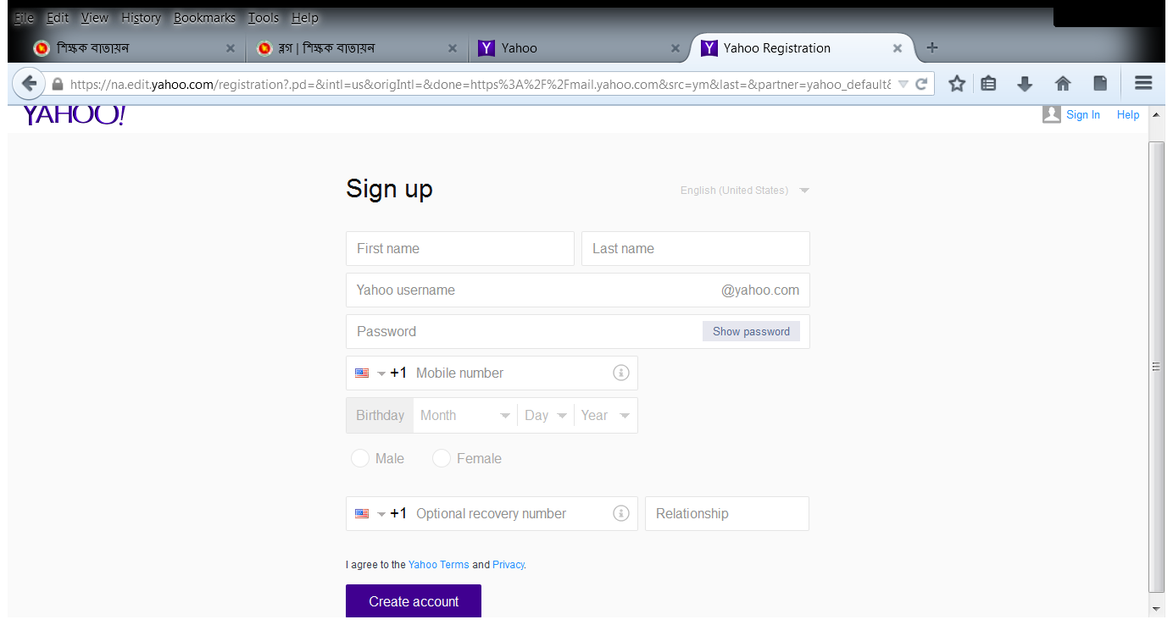
Creat your Yahoo Account ফরমটি যথাযথভাবে ইংরেজীতে পূরণ করতে হবে। এরপর Creat Account -এ ক্লিক করি।

Slide 15
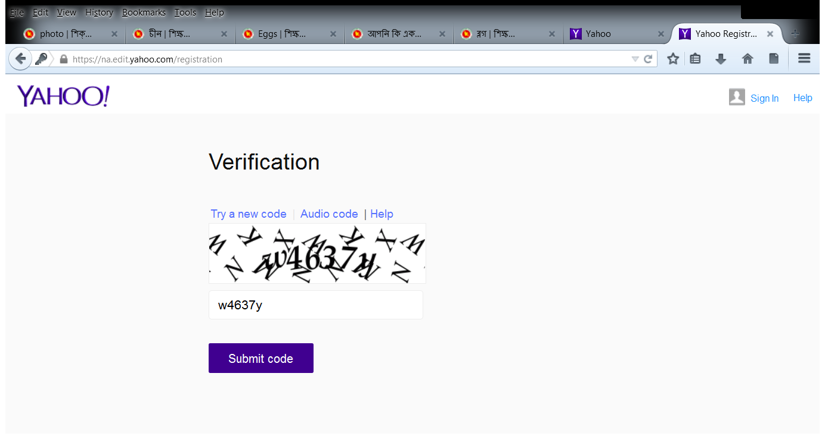
Veryfication code গুলো লিখে Submit করি

Slide 16
প্রত্যেকে নিজের নামে Yahoo তে একটি ই-মেইল একাউন্ট খোল।
(জোড়ায় কাজ)-20 মিনিট
সমাধানের জন্য ভিডিও দেখি

Slide 17
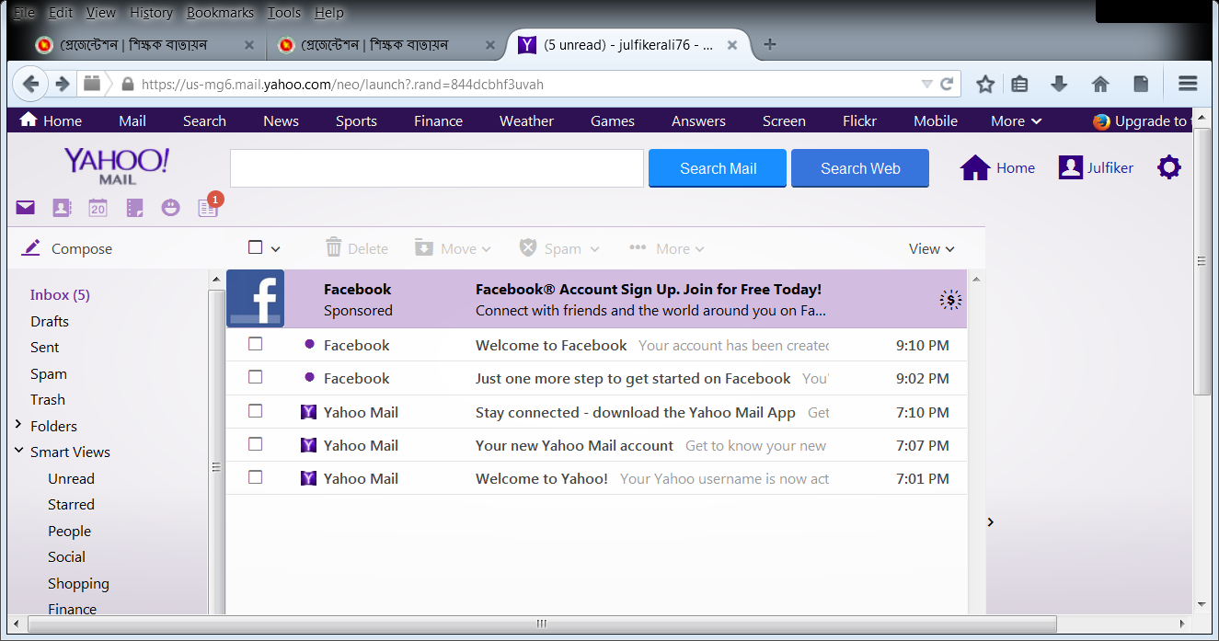
ই-মেইল যেভাবে পাঠাতে হবে।
Compose -এ ক্লিক করতে হবে।

Slide 18
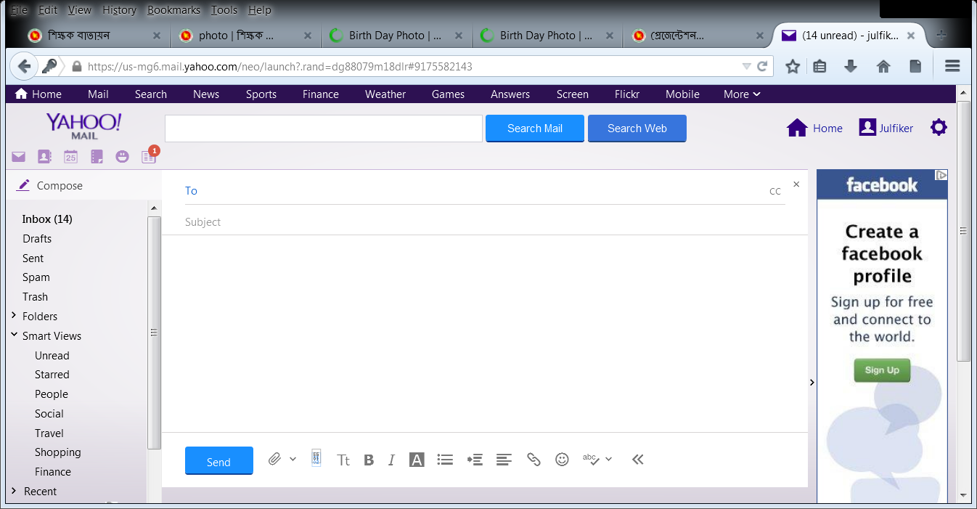
To -এ ‘ই-মেইল’ ঠিকানা লিখতে হবে। এরপর প্রয়োজনীয় কথা লিখি। তারপর Sent বাটনে ক্লিক করি।

Slide 19
গ্রুপ ভিত্তিক নীচের দেওয়া ঠিকানাই ইমেল কর
(দলগত কাজ)-20 মিনিট
amazid661@gmail.com

Slide 20
মূল্যায়ন
১। ই-মেইল কী ?
(ক) ইমারজেন্সি মেইল
(গ) ইলেক্ট্রিক্যাল মেইল
(খ) ইলেক্ট্রনিক মেইল
(ঘ) ইঞ্জিনিয়ারিং মেইল
উত্তর সঠিক হয়েছে

Slide 21
বাড়ীর কাজ
“এখন পৃথিবীর যেকোন স্থানে যোগাযোগ যেন মানুষের হাতের মুঠোয়”-কথাটি ব্যাখ্যা কর।

